Slide 1
НЕФТЕДОБЫЧА.
НЕФТЕПЕРЕРАБОТКА.
ХИМИЯ.
22-24 ОКТЯБРЯ
2019 ГОДА
САМАРА
ВСЕ ВОЗМОЖНОСТИ
ОТРАСЛИ
САМАРА, УЛ. МИЧУРИНА 23А
8 846 207 11 45
EXPO-VOLGA.RU

Slide 2
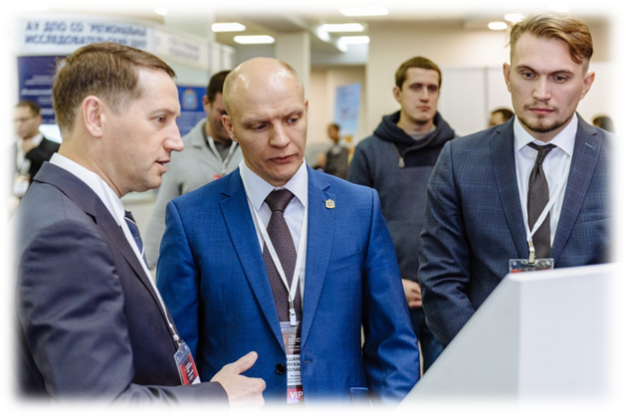
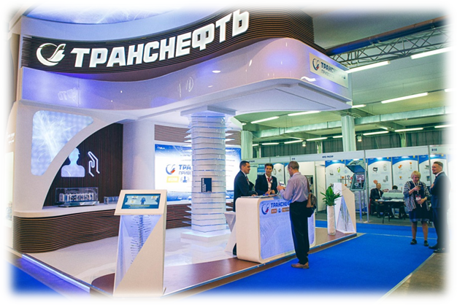
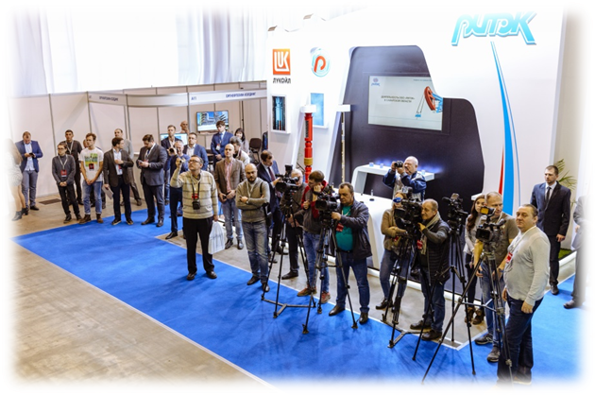
О ВЫСТАВКЕ
22 октября 2019 года на территории ВК «Экспо-Волга» в тринадцатый раз открыла свои двери специализированная выставка-форум «Нефтедобыча. Нефтепереработка. Химия»

Slide 3
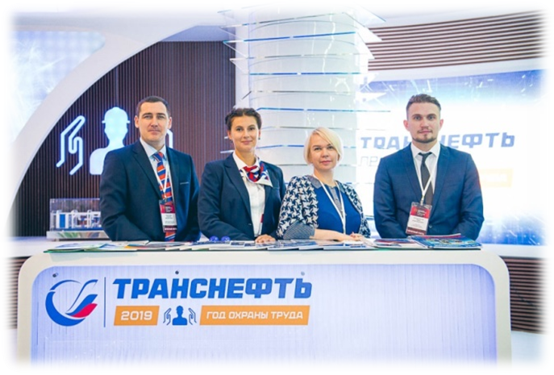
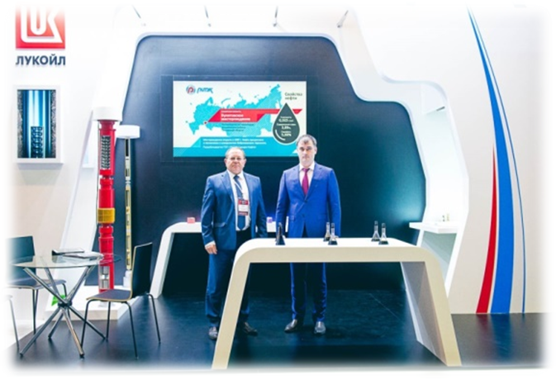
УЧАСТНИКИ
На площадке выставки собрались компании нефтегазового кластера по переработке, разведке, добыче, транспортировке, хранению нефти и газа, автоматизации и КИП, а также разработчики и дистрибьюторы цифровых технологий.
Ключевыми участники выставки стали лидеры нефтяной отрасли Самарской области: АО «Транснефть - Приволга» и ООО «РИТЭК».

Slide 4
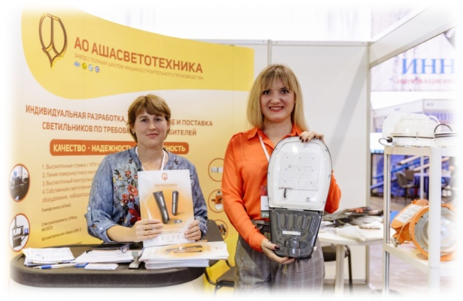
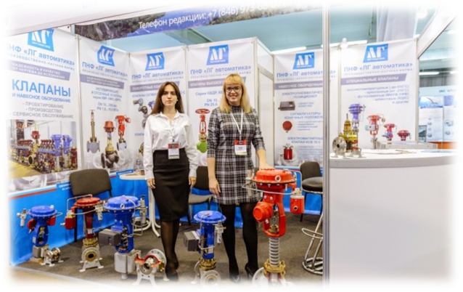
УЧАСТНИКИ
Свою продукцию представили такие компании, как : ТОО «Энергетическая компания», ЗАО «Альбатрос», АО «Ашасветотехника», ООО «УК «Шешмаойл», ООО «ЗАВОД ГОРЭЛТЕХ», ООО «Инбис+», ООО ПНФ «ЛГ Автоматика», ООО «НПО Ризур» и многие другие.
Всего выставка насчитывала около полусотни компаний–участников, каждая из которых представляла уникальную продукцию и технологии.

Slide 5
МАРКЕТИНГОВЫЕ ДАННЫЕ
По итогам выставки «Нефтедобыча. Нефтепереработка. Химия» 2019 у 64,7% компаний оправдались ожидания от выставки.
Практически все участники отметили высокое качество посетителя, отсутствие нецелевой аудитории, а 68,4% участников остались довольны работой с целевой аудиторией.
84,5 % опрошенных посетителей сказали, что обязательно порекомендуют выставку своим коллегам и друзьям.
63,1% экспонентов гарантированно планируют участие в выставке на следующий год.
Общее количество посетителей выставки 2019 года составила около 1200 человек.

Slide 6
ДЕЛОВАЯ ПРОГРАММА
Уровень организации деловой программы выставки-форума был высоко оценен посетителями и не получил ни одной негативной оценки.
Деловая программа выставки была наполнена круглыми столами:
«Обсуждение актуальных вопросов АО «Самаранефтегаз» с участием машиностроительных предприятий Самарской области»
«Зеленые технологии в газохимии и нефтехимии»
«Особенности разработки нефтяных месторождений с трудноизвлекаемыми запасами»
«Современные технологии подготовки кадров и повышения квалификации специалистов нефтегазового производства»
«ХОС и нежелательные технологенные примеси и актуальные вопросы очистки от сероводорода и маркаптанов скважинной продукции»
«Публичное обсуждение правоприменительных практик и соблюдения обязательных требований трудового законодательства и иных нормативных правовых актов, содержащих нормы трудового права»

Slide 7
ДЕЛОВАЯ ПРОГРАММА
Участники деловой программы провели презентации и семинары:
«Основы управления объектами технического обслуживания и ремонта»
«Особенности применения ультразвуковых сигнализаторов уровня жидкости в различных средах и технологических процессах»
«Программный комплекс «Оргнефтехим-Про» – гидродинамический расчёт разветвленных и замкнутых трубопроводов в стационарной и нестационарной постановке»
«Виртуальные тренажеры для безопасности производства работ. Методология внедрения»
«Передовые технологии для снижения затрат на энергоресурсы»
«Добыча нефти. ИДН методом ГРП,ГРП на жидкости на бесполимерной основе»
«Технологии дистанционной идентификации RFID. Обеспечение сохранности цепей поставок»
«Региональная геология: опыт и новейшие достижения»
«Результативный управленец: опережая время и конкурентов»
«Решения для обеспечения искробезопасности, а также по Стандартам Функциональной Безопасности FSM»
«Разработка нефтяных месторождений с трудноизвлекаемыми запасами»

Slide 8
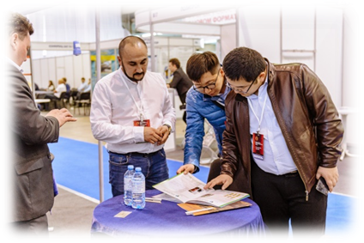
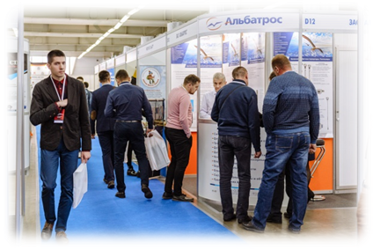
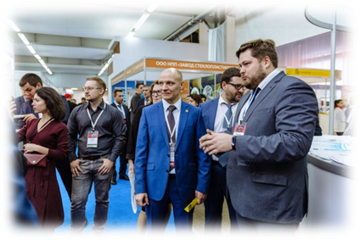
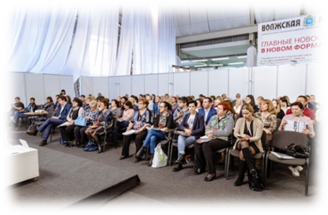
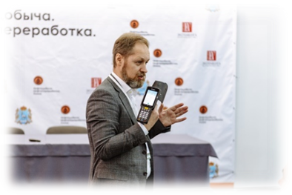
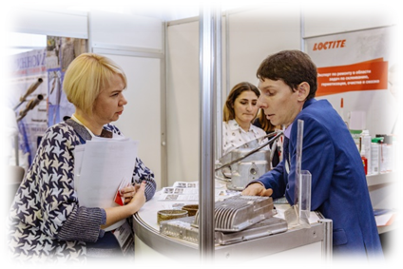
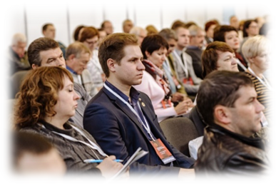
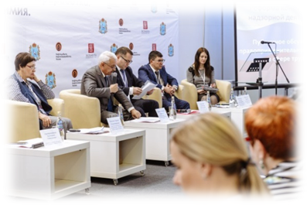
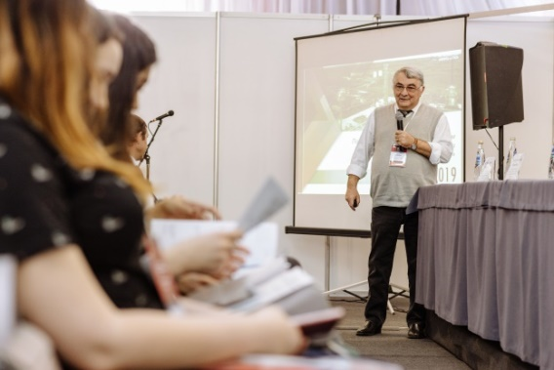
ФОТОГРАФИИ

Slide 9
ПОДДЕРЖКА
ОФИЦИАЛЬНАЯ ПОДДЕРЖКА:
ИНФОРМАЦИОННЫЕ
ПАРТНЕРЫ ВЫСТАВКИ:
Министерство
промышленности
и торговли
Самарской области
НАУЧНАЯ ПОДДЕРЖКА:

Slide 10
2020 год
ПРИГЛАШАЕМ ВАС ПРИНЯТЬ УЧАСТИЕ В
XIV СПЕЦИАЛИЗИРОВАННОЙ ВЫСТАВКЕ
«НЕФТЕДОБЫЧА. НЕФТЕПЕРЕРАБОТКА. ХИМИЯ»,
КОТОРАЯ СОСТОИТСЯ В ПЕРИОД
С 20 ПО 22 ОКТЯБРЯ 2020 ГОДА
В ВЫСТАВОЧНОМ КОМПЛЕКСЕ «ЭКСПО-ВОЛГА»
САМАРА
ЗАЯВИТЬ ОБ УЧАСТИИ:
ПО ТЕЛ. 8 846 207 11 45
НА САЙТЕ GASOIL-EXPO.RU
E-MAIL IT-OIL.GAS@EXPO-VOLGA.RU

